Slide 1
2.3.1 Energia de ligação e reações químicas

Slide 2
Reações químicas
As reações químicas são transformações em que determinadas substâncias (reagentes) originam outras (produtos da reação).
Ao escrever uma reação química deve ter em conta a Lei de Lavoisier ou Lei da Conservação da Massa.
Lei de Lavoisier:
Para cada um dos elementos químicos envolvidos numa reação química, o número de átomos nos reagentes é igual ao número de átomos nos produtos da reação.

Slide 3
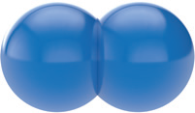
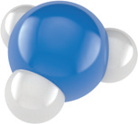
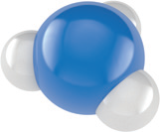

Lei de Lavoisier
A obediência a essa lei pode verificar-se contando o número de átomos de cada elemento, nos reagentes e nos produtos da reação.
Reagentes
Produtos da reação
N₂
+
3H₂
2NH₃
1 molécula de N₂
+
3 moléculas de H₂
2 moléculas de NH₃
2 átomos de N
+
6 átomos de H
+
2 átomos de N
6 átomos de H
Reação de síntese do amoníaco.

Slide 4
Processos endoenergéticos e exoenergéticos
O rearranjo dos átomos numa reação química envolve a rutura das ligações nos reagentes e a formação de ligações nos produtos da reação.
A rutura de ligações ocorre sempre com absorção de energia: o processo é endoenergético.
A formação de ligações ocorre sempre com libertação de energia: o processo é exoenergético.

Slide 5
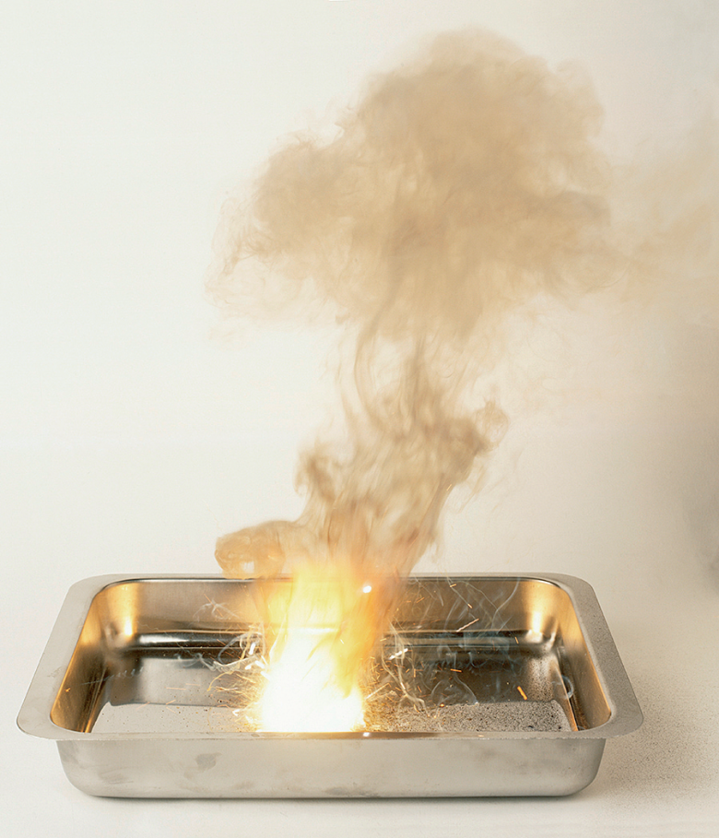
Reação exotérmica
A reação química entre alumínio e óxido de ferro (III) é acentuadamente exotérmica, ocorrendo um aumento da temperatura, que pode atingir os 3500 ˚C:
$$\text{2 }\text{A}\text{ℓ}\text{(}\text{s}\text{) + }\text{F}\text{e}\text{2}\text{O}\text{3}\left(\text{s}\right) \text{→ }\text{A}\text{ℓ}\text{2}\text{O}\text{3}\left(\text{s}\right) \text{+ 2 }\text{Fe}\text{(}\text{s}\text{) }$$

Slide 6
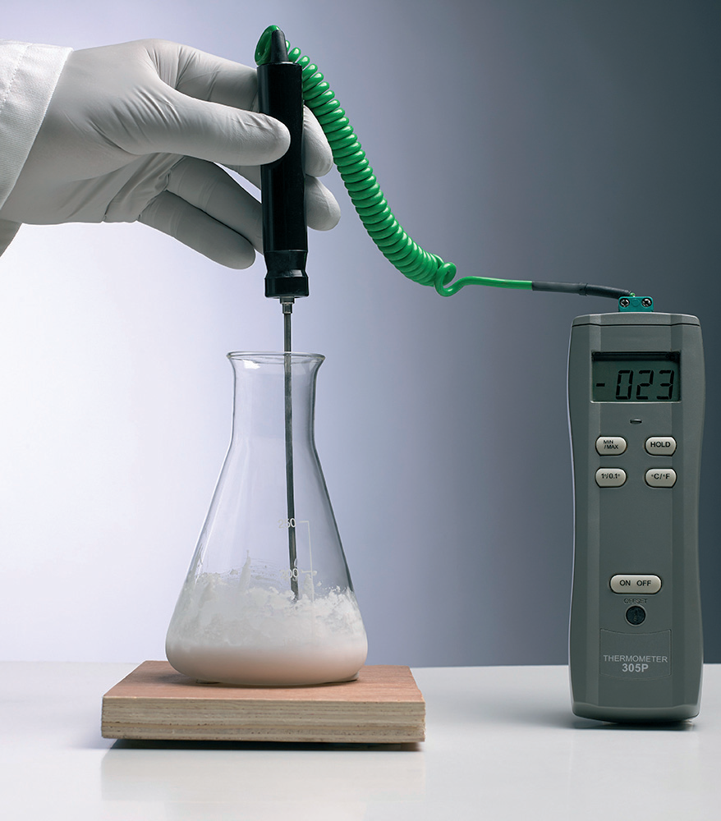
Reação endotérmica
A reação química entre hidróxido de bário e cloreto de amónio é acentuadamente endotérmica, observando-se uma descida considerável da temperatura:
$$\text{B}\text{a}\left(\text{OH}\right)\text{2}\text{(}\text{s}\text{) + 2 }{\text{NH}}_{\text{4}}\text{C}\text{ℓ}\left(\text{s}\right) \text{→2 }\text{N}{\text{H}}_{\text{3}}\left(\text{g}\right) \text{+ }\text{Ba}{\text{C}\text{ℓ}}_{\text{2}}\left(\text{s}\right) \text{+ 2 }{\text{H}}_{\text{2}}\text{O}\text{(ℓ)}$$

Slide 7
Reações exotérmicas e endotérmicas
Nas reações exotérmicas o aumento da temperatura está associado ao aumento da energia cinética interna. Esse aumento acontece à custa da diminuição da energia potencial interna, associada às ligações químicas.
Nas reações endotérmicas a diminuição da temperatura está associada à diminuição da energia cinética interna, à custa do aumento da energia potencial interna.

Slide 8
Primeira Lei da Termodinâmica
Os sistemas químicos em geral não são isolados, havendo troca de energia com a vizinhança, por calor ou trabalho, o que faz variar a energia interna do sistema.
O balanço energético é descrito pela Primeira Lei da Termodinâmica ou Lei da Conservação da Energia.
Nas reações exotérmicas o sistema cede energia por calor, provocando um aumento da temperatura da vizinhança.
Nas reações endotérmicas o sistema recebe energia como calor, provocando uma diminuição da temperatura da vizinhança.

Slide 9
















Balanço energético
O balanço energético da rutura de ligações e da formação de novas ligações permite avaliar se a reação é exotérmica ou endotérmica.
Processos de rutura de ligações e formação de novas ligações em reações exotérmicas (combustão do metano) e endotérmicas.

Slide 10
Para sistemas isolados
A temperatura do sistema aumenta.
A energia cinética interna diminui; a energia potencial associada às ligações aumenta.
Reação
exotérmica
A energia cinética interna aumenta; a energia potencial associada às ligações diminui.
Reação
endotérmica
A temperatura do sistema diminui.

Slide 11
Para sistemas não isolados
Há transferência de energia do sistema para a vizinhança.
A energia libertada na formação das ligações dos produtos é inferior à energia absorvida na quebra de ligações dos reagentes.
Reação
exotérmica
A energia libertada na formação das ligações dos produtos é superior à energia absorvida na quebra de ligações dos reagentes.
Reação
endotérmica
Há transferência de energia da vizinhança para o sistema.

Slide 12
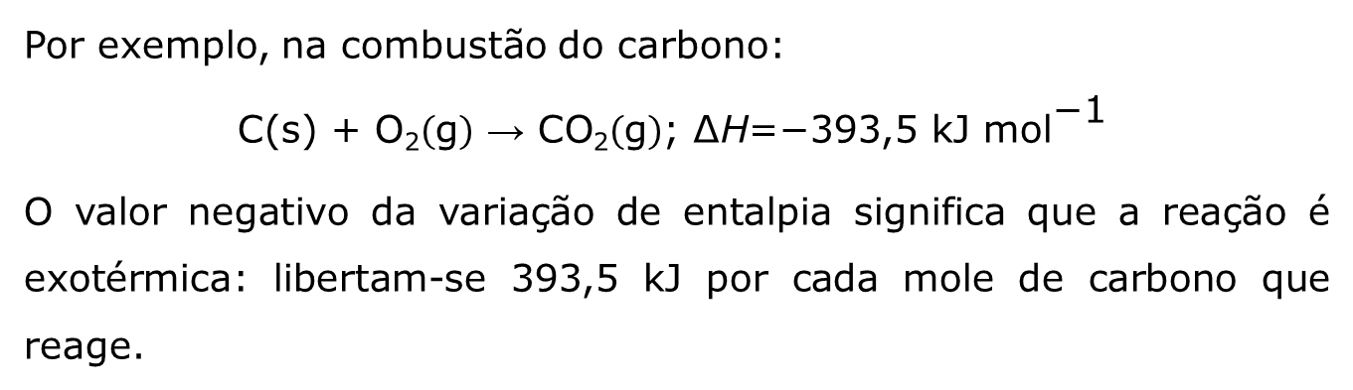
Variação de entalpia
A variação de entalpia, ΔH, é uma grandeza que mede a energia transferida entre o sistema e a vizinhança quando a reação química ocorre a pressão constante e pode ser negativa ou positiva:
  se a reação for exotérmica, ΔH será negativa, ΔH < 0.
  se a reação for endotérmica, ΔH será positiva, ΔH > 0.
Por exemplo, na combustão do carbono:
$$\text{C}\text{(}\text{s}\text{) + }\text{O}\text{2}\left(\text{g}\right) \text{→} \text{CO}\text{2}\left(\text{g}\right)\text{; ∆}\text{H}\text{=−393,5 }\text{kJ} {\text{mol}}^{\text{−1}}$$
O valor negativo da variação de entalpia significa que a reação é exotérmica: libertam-se 393,5 kJ por cada mole de carbono que reage.

Slide 13

Reações inversas
Reação de decomposição da água (eletrólise):
$$\text{2 }{\text{H}}_{\text{2}}\text{O}\text{(ℓ)} \text{→ }{\text{2 }\text{H}}_{\text{2}}\left(\text{g}\right)\text{ + }{\text{O}}_{\text{2}}\text{(}\text{g}\text{); ∆}\text{H} \text{=} \text{571,6 }\text{kJ}$$
Reação de síntese da água:
$${\text{2 }\text{H}}_{\text{2}}\left(\text{g}\right)\text{ + }{\text{O}}_{\text{2}}\left(\text{g}\right) \text{→} \text{2 }{\text{H}}_{\text{2}}\text{O}\text{(ℓ); ∆}\text{H} \text{=} \text{−571,6 }\text{kJ}$$
Se uma reação for endotérmica, a sua inversa será exotérmica.
As variações de entalpia da reação direta e inversa são simétricas.

Slide 14
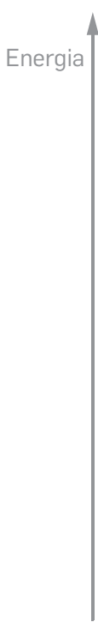
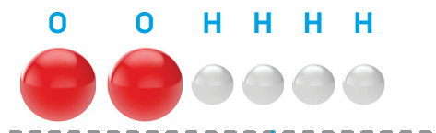

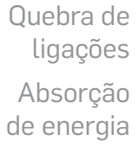
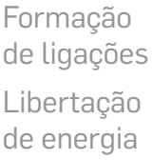




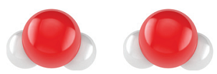
Sódio
Espetros de emissão e de absorção
Síntese da água
X
Espetros
de emissão
contínuos
de riscas
de absorção
de riscas
Resultam da luz emitida por um corpo
Resultam da absorção parcial da luz ao atravessar a matéria

Slide 15
Variação de entalpia
Através das energias de ligação é possível fazer um balanço energético entre as energias envolvidas na rutura e na formação de ligações químicas.
Variação de entalpia de uma reação química, ΔH:
ΔH = ΣE_{lig}(reagentes) - ΣE_{lig}(produtos)
ΣE_{lig}(reagentes) – soma das energias de ligação nos reagentes
ΣE_{lig}(produtos) – soma das energias de ligação nos produtos de reação

Slide 16
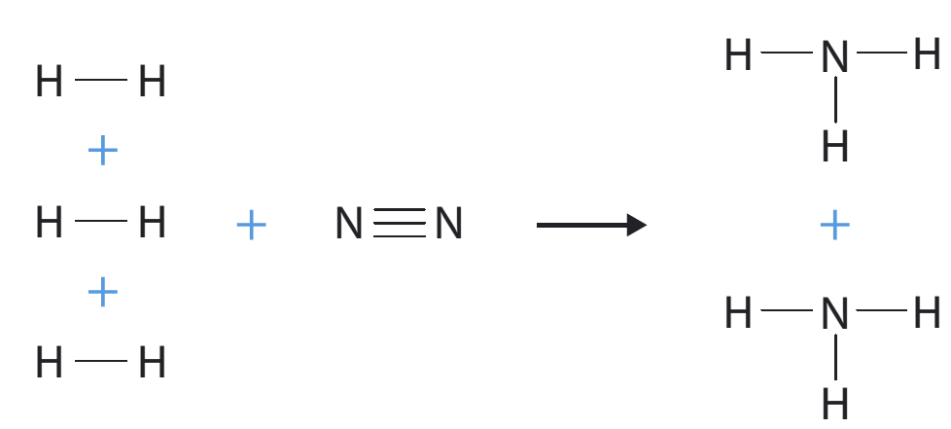
Variação de entalpia
Vamos calcular a variação de entalpia para a formação do amoníaco:
$${\text{3 }\text{H}}_{\text{2}}\left(\text{g}\right)\text{ + }{\text{N}}_{\text{2}}\left(\text{g}\right) \text{→} \text{2 }{\text{NH}}_{\text{3}}\left(\text{g}\right)$$
Esta reação pode ser representada, evidenciando o tipo e número de ligações presentes, por:

Slide 17
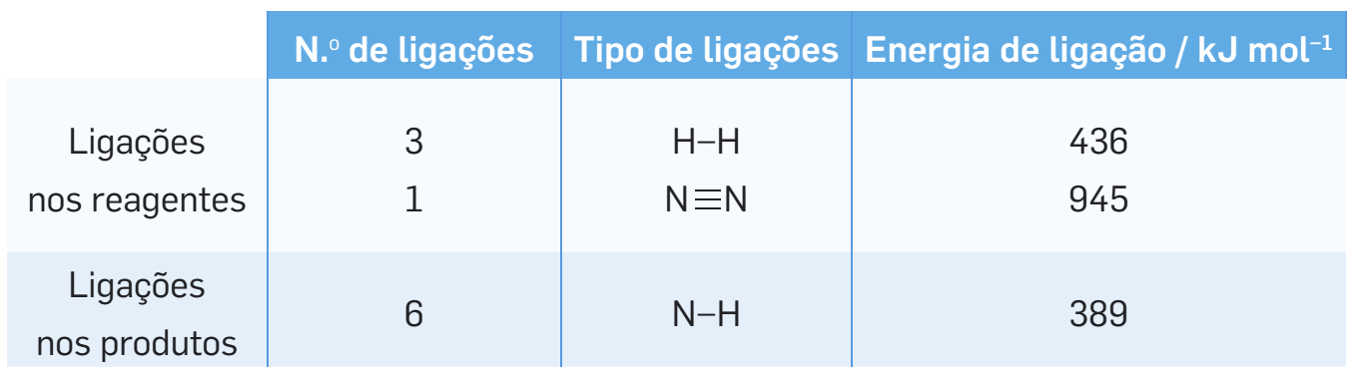
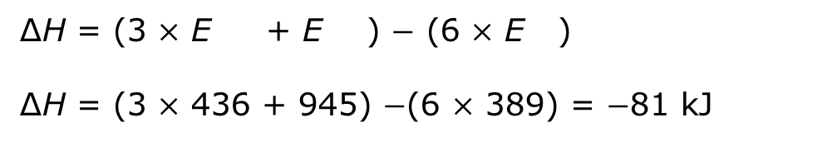
Variação de entalpia
As energias das ligações presentes nos reagentes e nos produtos da reação estão indicadas na seguinte tabela:
A partir destes valores é possível calcular a variação da entalpia para a reação de formação do amoníaco:
ΔH = (3 $×$ E + E ) $−$ (6 $×$ E )
ΔH = (3 $×$ 436 + 945) $−$(6 $×$ 389) = $−$81 kJ

Slide 18

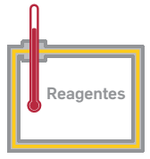
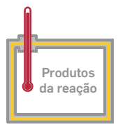
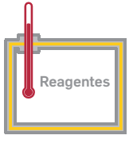
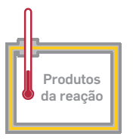



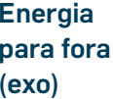
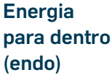
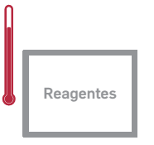
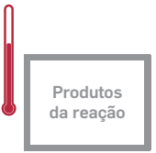
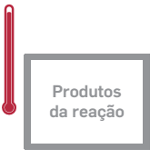
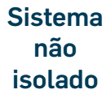
Variação de entalpia
É possível visualizar de forma esquematizada as reações químicas exotérmicas e endotérmicas, comparando-as quando ocorrem em sistema isolado e em sistema não isolado.

